Slide 1
Informační průmysl
2010
Petr Šmejkal
43262@mail.muni.cz
Notes:
For information on applying this template onto existing presentations, refer to the notes on slide 2 of this presentation.
The Input area of the Beam can be customized to reflect the content of the
presentation. The Input area is an AutoShape with a picture fill. To change this, ensure you have the image you wish to use (ideally a .jpg or a .png file) in an accessible folder. The image should have a ratio of 1:1 to ensure it does not appear distorted.
Acceptable images for importing into the Input area of the Beam are the three approved graphics (lines), and black and white photography or illustrations which follow the principles laid out on The Branding Zone. Color images should never be imported into this area.
To create a thank you slide with a picture in the Input area of the Beam, duplicate this master slide and create a new master slide. If using the graphic on the title slide the same should be used on the thank you slide. If using a picture in the Input area of the Beam in the title slide, the same or different but related picture can be used on the thank you slide.
Customize the Input area of the Beam as described below.
Click on the View tab from the menu bar and select Master>Slide Master
Right-click on the Input graphic and select Format AutoShape
From the Fill menu, under the Color and Lines tab, click on the drop-down arrow next to Color and select the Fill Effects menu
From the Picture tab, click on Select Picture. Navigate to the folder containing the image you wish to insert in the Input area. Highlight the image and tick the Lock picture aspect ratio box. Click on OK.
You can now preview the image before continuing. If you are happy with how it looks, click Ok to continue. Otherwise, repeat the process until you are happy with your selected image
To exit from Master View, click on View>Normal. The change you made to the Input graphic should now be visible on the title slide

Slide 2
Informační průmysl - obsah
Zaměření a obsah IP
Informační a znalostní management
Research - výzkum
Analýza a syntéza informací
Competitive Intelligence
      Popis CI
      SCIP
      Strategický význam informací
      Counterintelligence
Notes:
It is possible to apply this template to exiting presentations.
Have the latest presentation template open
Click on the View tab and select Normal
Delete all unwanted slides
Click on the Insert tab from the menu bar and select Slides from Files
Click on Browse. Navigate to the presentation you wish to update with the new template. Highlight the presentation and click Open
Wait for the slides from the presentation to load and click on Insert All. Then click Close
Check the inserted slides to ensure that the most appropriate master slide has been used on each slide
To change the master applied to a slide select the slide you wish to apply a different master to then click on the Format tab from the menu bar and select Slide Design
From the Used in This Presentation section choose the master you wish to apply to the slide and hover over it to reveal a drop-down arrow. Click on the arrow and select Apply to Selected Slides
It is important to thoroughly check the presentation to ensure that no further formatting is needed.

Slide 3
Competitive intelligence
Informační průmysl

Slide 4
Competitive Intelligence
Connecting the dots
Think out of the box

Slide 5
Competitive Intelligence
CI je:
  Proces – sledování a vyhodnocování informací o konkurenci a prostředí
  Produkt – informačního centra, výsledkem jsou zprávy podporující rozhodování
  Program – formalizovaná činnost v podniku zaměřená na získání a udržení si výhody oproti konkurenci
  Funkce – CI plní funkci obrany před útoky ostatních podniků a zároveň dává prostředky pro vedení vlastních útoků
Definice
Definování CI není vždy jednoznačné, záleží na pojetí přístupu. V podstatě jde ale o práci zjišťování, sledování a vyhodnocování konkurenčního prostředí s cílem odhalit slabé a silné stránky konkurence, rozpoznat její strategické záměry
SCIP : Jedná se o systematický a etický program pro sběr, analýzu a organizování vnějších informací, které mohou ovlivnit plány společnosti, její rozhodnutí a provoz

Slide 6
Uplatnění CI
Předvídat změny na trhu
Předvídat tahy konkurence
Zmapovat nové a potenciální konkurenty
Učit se z úspěchů a chyb druhých
Poznávat nové technologie, produkty, procesy …
Dívat se na vlastní firmu prakticky a s objektivním nadhledem

Slide 7
CI není:
špionáž
křišťálová koule
vyhledávání v databázích
fámy nalezené na Internetu
záležitost jednoho člověka
vynález 20. století

Slide 8
Poslání a cíle CI
Konkurenční zpravodajství
CI vs BI
  BI – finanční ukazatele, historická data, interní fakta o podniku
  CI – široké spektrum informací, vnější i vnitřní, dlouhodobé výhledy
„Information costs money, Intelligence makes money“
2 klíčové ukazatele, zda jde opravdu o Intelligence
  Firma je vždy o krok před konkurencí
  Dělají dobře vhledy a výhledy
Aby byla CI úspěšná, musí mít podporu TOP managementu

Slide 9
CI a ostatní zpravodajství

Slide 10
Druhy CI
Aktivní (útočné) zpravodajství
  Nejrozšířenější
Defenzivní (obranné) zpravodajství
  Counterintelligence
  identifikovat kritické informace, analyzovat hrozby, analyzovat zranitelnost, odhadnout riziko, nasadit vhodné prostředky obrany
Lobbystické zpravodajství
  ovlivňování okolního prostředí

Slide 11
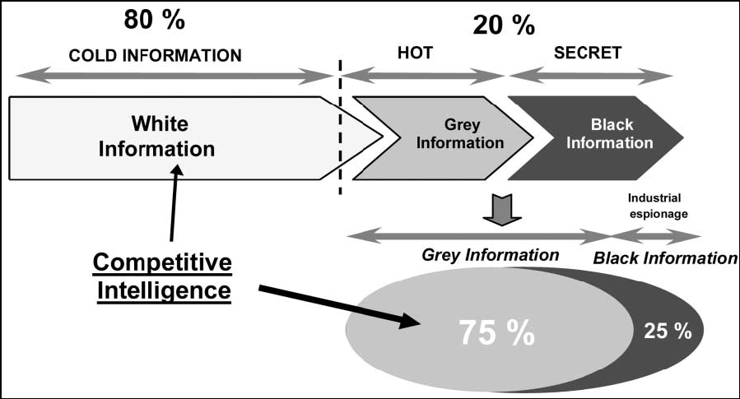
CI a přidaná hodnota
From Information to Intelligence
Competitive Intelligence Process

Slide 12
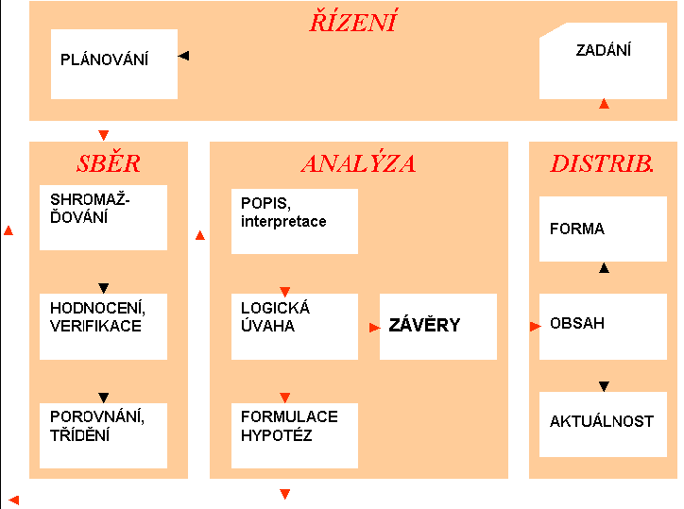
Cyklus CI v širším pojetí

Slide 13
CI program
objektivizovat strategické cíle podniku
zmapovat skutečné zpravodajské a informační potřeby podniku
posuzovat relevanci vstupních informací
jednoznačně určit příjemce výsledných reportů

Slide 14
SCIP
Informační průmysl

Slide 15
Strategic and Competitive Intelligence Professionals
www.scip.org
nejvíc členů: USA, EU, Kanada
August 28, 2009 - SCIP Signs Merger Agreement With Frost & Sullivan Institute
VISION: Better decisions through competitive intelligence.
MISSION: SCIP will be the global organization of choice for professionals engaged in competitive intelligence and related disciplines. SCIP will be the premier advocate for the skilled use of intelligence to enhance business decision-making and organizational performance.

Slide 16
SCIP Code of Ethics for CI Professionals
To continually strive to increase the recognition and respect of the profession.
To comply with all applicable laws, domestic and international.
To accurately disclose all relevant information, including one's identity and organization, prior to all interviews.
To avoid conflicts of interest in fulfilling one's duties.
To provide honest and realistic recommendations and conclusions in the execution of one's duties.
To promote this code of ethics within one's company, with third-party contractors and within the entire profession.
To faithfully adhere to and abide by one's company policies, objectives and guidelines.

Slide 17
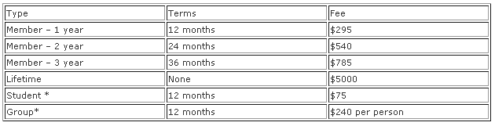
SCIP
semináře, konference, workshopy
časopisy, studie
nejdůležitější funkce:
  globální koordinátor vývoje technik, nástrojů, výuky
  dohlíží na pověst CI, garant etického a legálního používání
  podporuje publikační činnost a možnost uplatnění se v oboru
Členství :

Slide 18
Strategický význam informací
Informační průmysl

Slide 19
Úrovně CI
Taktická
  Lépe měřitelná, krátkodobější
  Sledují se ceny, dodavatelé, odběratelé, …
  Přímá podpora základní činnosti podniku
Strategická
  Dlouhodobější, určena pro nejvyšší management
  Sledují se obecné trendy, celkový vývoj prostředí
  Snaha najít nejvhodnější směr, kterým se bude podnik ubírat

Slide 20
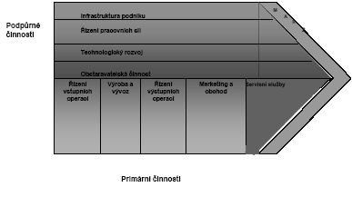
Strategické úkoly CI
Zajistit konkurenční výhodu
  Hodnotový řetězec – M. Porter

Slide 21
Soutěžní výhoda
CI výrazně ovlivňuje dosahování strategických cílů orientovaných na získání konkurenční výhody
Výhoda:
  Nižších nákladů – nabízet levněji než ostatní
  Diferenciace – nabízet něco jiného než konkurence
  Užší zaměření – „být velkou rybou v malém rybníku“

Slide 22
Counterintelligence
Informační průmysl

Slide 23
Metody používané v CI
pro stanovení potřeb CI se provádí interní informační audit
stanoví se informační potřeby podniku
bez definování co je key intelligence topic (KIT) nebo key intelligence questions (KIQ) nemůžeme nic plánovat
  kdo jsou naši konkurenti, kdo chceme aby byli zákazníci, jak se bude naše odvětví vyvíjet, apod.
analýza získaných surových dat a informací

Slide 24
KIT
Key Intelligence Topics
  určení primárních témat, kterými se bude zpravodajské oddělení nejvíce zabývat
  formální proces identifikace potřeb managementu a stanovení priorit jednotlivých témat - slouží pro stanovení CI programu
podpora strategických rozhodnutí a činností – zahrnuje vývoj strategických plánů a konkurenčních strategií
systém včasných varování – Early Warning System – sledování aktivit konkurentů, technologií či vládních činností
popis klíčových hráčů na daném trhu – sleduje zejména konkurenty, zákazníky, dodavatele, regulátory trhu nebo potenciální partnery

Slide 25
EWS - Early Warning System
silné x slabé signály, aktivní x pasivní sběr
primární i sekundární zdroje
upozornění na změny, trendy,…
signály upozorňující na objevení se nových, ale známých událostí – příležitosti i hrozby
signály upozorňující na objevení se nových skutečností – anomálie, nejtěžší, slabé signály na začátku nebo skládanka
signály odkazující na scénáře budoucnosti – připravíme si dopředu reakci
signál o kolabujících procesech
  kvantifikativní, měřitelné

Slide 26
Counterintelligence
Informační průmysl

Slide 27
CI vs špionáž
podobné metody a praktiky
otevřené zdroje

